Slide 1
IBM Watson Studio Juan Pablo Mora jpmora@co.ibm.com MS in Urban data science – NYU Data Science, ML and Analytics architect IBM https://www.linkedin.com/in/juan-mora/

Slide 2
Agenda
Watson Studio – Vista previa del ofrecimiento
Casos de Uso
Demostración en vivo – Hands on
Dudas

Slide 3
Machine/Deep Learning e IA estan en todas partes
El Futuro es ahora
Reconocimiento facial Desbloquea su teléfono
Detección de fraude
Proteje su tarjeta de crédito
speech recognition
Le permite ir con “Manos-Libres”
Vehículos autónomos
Detección de peatones
Recomendaciones
Le ayudan a hacer sus compras mas eficientes
Visión de máquinas
Detección temprana de cancer
chat bots
Enrutan sus llamadas más rápido
Detección de SPAM
Desbloquea su email
Notes:
AI is typically defined as the ability of a machine to perform cognitive functions we associate with human minds, such as perceiving, reasoning, learning, interacting with the environment, problem solving, and even exercising creativity. Examples of technologies that enable AI to solve business problems are robotics and autonomous vehicles, computer vision, language, virtual agents, and machine learning.
A convergence of algorithmic advances, data proliferation, and tremendous increases in computing power and storage has propelled AI from hype to reality.
Most recent advances in AI have been achieved by applying machine learning to very large data sets. Machine learning algorithms detect patterns and learn how to make predictions and recommendations by processing data and experiences, rather than by receiving explicit programming instruction.
The algorithms also adapt in response to new data and experiences to improve efficacy over time.

Slide 4
Como funciona el
Aprendizaje autónomo?
data
Datos de
entrenamiento
1
Un modelo de ML es entrenado
para reconocer patrones en los
datos históricos
data
data
data
data
data
modelo
2
Al modelo se le muestra nuevos datos
Y se le piden prediciones y /o
clasificaciones
?
?
?
El aprendizaje autónomo requiere
GRANDES CANTIDADES DE DATOS
3
Predicción o
clasificación
Si los patrones de los nuevos datos coinciden con los del entrenamiento del modelo que se ha creado, entonces el mismo hace prediciones mas ajustadas

Slide 5
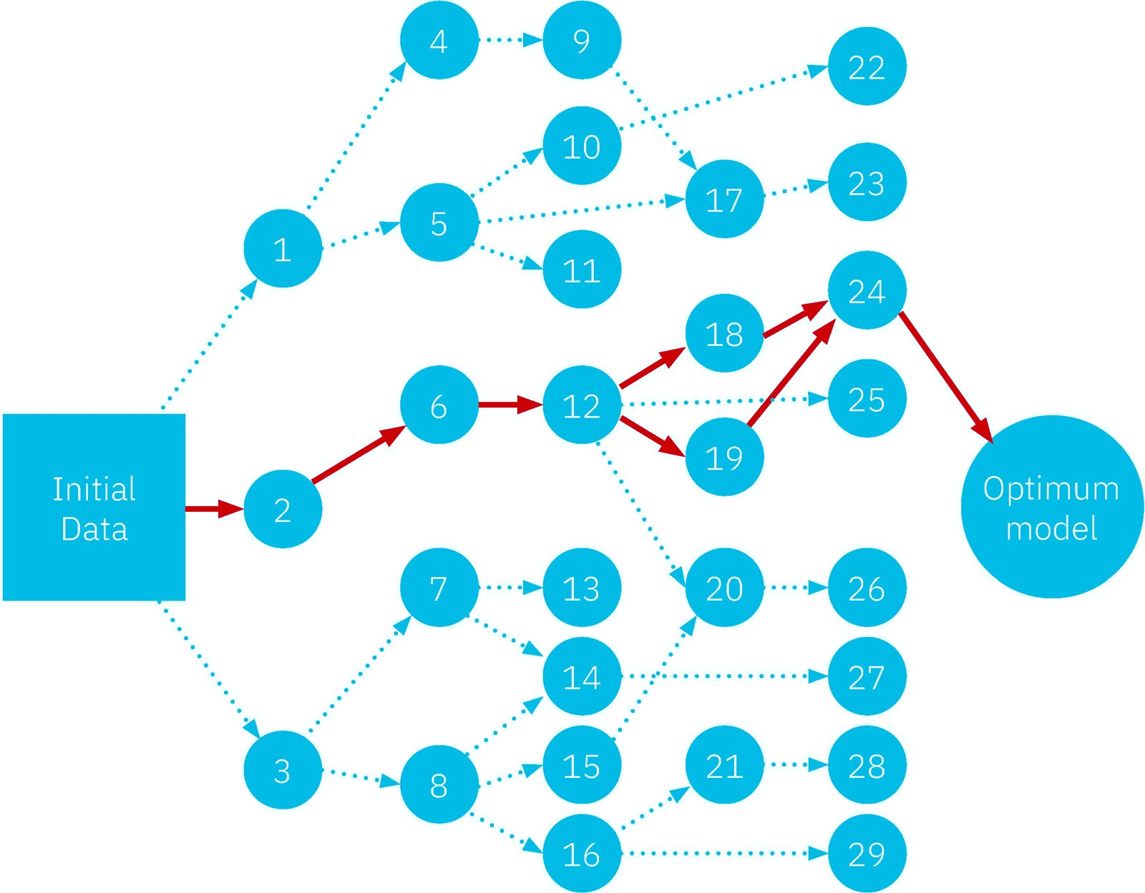
Deep Learning = Entrenando redes neurales artificiales
Inspirados en neuronas biológicas. Las redes neurales aprenden detectando patrones en los datos.
El cerebro humano tiene:
200 billones de neuronas
32 trillones de conexiones entre ellas
Las redes neurales tiene mucho menos
Notes:
Deep learning is a type of machine learning that can process a wider range of data resources, requires less data preprocessing by humans, and can often produce more accurate results than traditional machine-learning approaches (although it requires a larger amount of data to do so).
In deep learning, interconnected layers of softwarebased calculators known as “neurons” form a neural network. The network can ingest vast amounts of input data and process them through multiple layers that learn increasingly complex features of the data at each layer. The network can then make a determination about the data, learn if its determination is correct, and use what it has learned to make determinations about new data. For example, once it learns what an object looks like, it can recognize the object in a new image.

Slide 6
Las empersas generan GRANDES VOLÚMENES DE DATOS
Que debe ser limpiados y formados para ser entrenar modelos
Data
… modelos que deben ser diseñados
Datos que necesitan un gobierno
SPSS
…que debe ser almacenado y monitoreado
…y entrenados sobre plataformas de HPC
Para seleccionar un modelo óptimo

Slide 7
Por que las empresas están sufriendo para capturar el valor real de la IA?
Datos
Los datos residen en silos y son difíciles de acceder
Datos externos y no estructurados no son considerados
Gobierno
Si la data no está segura, el auto servicio no será una realidad
Retos para entender la historía de los datos para tener una vista única
Conocimiento
Los conocimientos de ciencia de datos tiene poca oefrta y mucha demanda
Formar nuevos profesionales de datos es escencial
Herramientas e Infraestructura
Necesidad de un ambiente que permita “fallos rápidos”
Herramientas que no permiten colaboración

Slide 8
La IA require de trabajo en equipo
Watson Studio: Acelerando el valor de la IA para las empresas
Watson Studio acelera los procesos de ML y DL requeridos para introducir la IA en su negocio y mejorar la innovación. Provee una suite de productos para científicos de datos, desarrolladores de aplicaciones y expertos de negocio que les permite trabajar de manera colaborativa y fácil con datos para construer, entrenar y desplegar modelos a gran escala.
La IA no es magia
La IA se compone de algoritmos + datos + trabajo en equipo

Slide 9
Watson: IA para negocios inteligentes
Soluciones de negocio de Watson
Aplicaciones de Watson
ISV & Aplicaciones de terceros
Asistente de cumplimiento
Cuidado al cliente
Asistente experto
Voz del cliente
Asistente de Watson
Watson Cybersecurity
Compare & Comply
...
...
...
Watson Studio
APIs de Watson
Conectar & Acceder a datos
Buscar y encontrar datos relevantes
Preparar los datos (Ingerir, Curar y enriquecer)
Construir y entrenar Modelos de IA
Desplegar modelos
Monitorear, analizar y administrar modelos
Aprendizaje Continuo
Watson Machine Learning y Deep Learning as a Service
Watson Knowledge Catalog
Watson Enriched Data &
Analytical Assets
Watson Powered Search & Social Collaboration
Active Policy Enforcement
Model Governance,
Traceability & Lineage
Data Kits
Learns from Small data

Slide 10




Watson Studio
Construído para equipos– Mejorando la colaboración y productividad
Tanya
Experta de negocio
Mike
Cientifico de datos
Ed
Ingeniero de datos
Deb
El desarrollador
Su trabajo:
Transferir su conocimiento a Watson para una experiencia de usuario exitosa
Su trabajo:
Transformar los datos en conocimiento para resolver problemas de negocio
Su trabajo:
Arquitecta como la data es organizada y asegura su operatividad
Su trabajo:
Construye aplicaciones de IA que se alinean con las necesidades de negocio
Que hace:
Compila la información de negocio para enseñar a Watson a desarrollar modelos personalizados
A medida que gana experiencia, optimiza su conocimiento para enseñar a Watson a diseñar una major experiencia de usuario.
Que hace:
Corre experimentos para crear modelos personalizados para su empresa.
Usa tecnicas de ML o DL y trabaja con Tanya para validar el éxito de estos modelos
Que hace:
Construye infraestructura de datos con pipelines de ETL. Trabaja con Spark, Hadoop y HDFS.
Trabaja con los científicos de datos para transformer los modelos investigativos en productivos.
Que hace:
Inicia PoC que inlcuyen el agrupamiento de contenido, contrucción de diálogos y entrenamiento de models.
Se enfoca en la construcción de Apps que se usan para los clients o usuarios internos.
Se conoce como:
Experto de industria, estratega de contenido.
Se conoce como:
Ingeniero de ML/DL, Modelador, Data Miner
Se conoce como:
Ingeniero de infraestructura de
datos
Se conoce como:
Desarrollador Front-end, back-end, full stack, mobile o low-code.

Slide 11
Watson Studio
Soportando un flujo de AI de principio a fin
Conectar y acceder los datos
Buscar y contrar datos relevantes
Preparar los datos para análisis
Construir y entrera proyectos de ML/DL
Desplegar modelos
Monitorear, analizar y admninistrar
Conecte y descubra contenido de multiples fuentes en la nube o en ambientes on-premise. Traiga datos estructurados y no estructurados a una sola herramienta.
Encuentre data (estructurada, No estructurada) y recursos de IA (e.g., Modelos de ML/DL, notebooks, Watson Data Kits) en el Knowledge Catalog con capacidades de búsqueda inteligente facilitando los niveles de acceso correcto a los ususarios correctos.
Limpiar y prepara los datos con la funcionalidad de Data Refinery, una herramienta para realizer preparación de datos de manera visual.
Use librerias populares open source para prepara datos no estructurados.
Democratize la creación de modelos de ML y DL. Diseñe sus modelos de IA de manera programática o visual con las herramientas mas populares open source de IBM, así como frameworks de ML/DL apalancando transferencia de conocimientos de modelos pre-entrenados usando Herramientas de watson para adaptarse a sus necesidades de negocio.
Despliegue sus modelos fácilmente y permita que escalen de forma autónoma para casos de uso online, batch o de streaming
Monitoree el desempeño de los modelos en producción y dispare el re-entrenamiento y re-despliegue de modelos de manera automática. Construya entidades de Enterprise Trust con detección de segos, modelos de mitigación, robustez de los modelos y pruebas de seguridad de los modelos

Slide 12

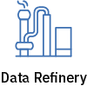
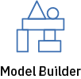
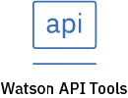


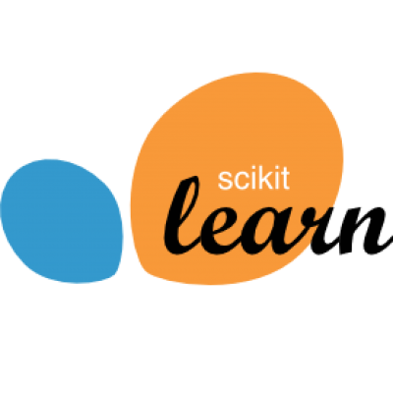
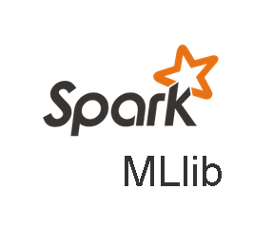





Watson Studio
Soportando un flujo de AI de principio a fin
Crear, colaborar, desplegar y monitorear
Las mejores herramientas de open source y de IBM
Codifique en diferentes lenguajes (R, Python or Scala) y herramientas de modelamiento visual
Herramientas de creación
Runtimes de Machine Learning
Runtimes de Deep Learning
Los frameworks de desarrollo mas populares en estándares abiertos
Frameworks de IBM con altas capacidades
Cloud Infrastructure as a Service
Servicio completamente gestionado
Administración de recursos basada en Containers
Pago por uso elástico de capacidades de cpu/gpu
Model Lifecycle Management

Slide 13



Watson Studio
Soportando un flujo de AI de principio a fin
Aprenda
Cree
Colabore
Aprendizaje integrado (Tutoriales) para ganar o fortalecer el conocimiento
Las mejores herramientas open source y de IBM para crear productos de última tecnología
Comunidad y características sociales que proven capacidades de colaboración
Encuentre tutoriales y datasets
Conectese con otros cientificos de
datos
Haga preguntas
Lea artículos y papers
Comparta proyectos
Cree proyectos en Scala/Python/R
Jupyter Notebooks
RStudio IDE y Shiny
Apache Spark
Integre sus librerías favoritas open
Watson Machine Learning
Add ons de SPSS Modeler Canvas y Desicion optimization (CPLEX)
Visualizaciones avanzadas
Proyectos y control de veriones
Servicio administrado de Apache Spark
Notes:
Now let’s dig into the IBM Data Science Experience (DSX). DSX is a single place to Learn, Create, and Collaborate – the 3 pillars of a successful data science organization. With DSX we are making it easier for data scientists and data science teams to learn new skills and technologies from the fast moving data science profession.
Users can join the 400,000+ registered users on Big Data University to take courses and administer custom curriculum on Data Science. DSX also provides freely available datasets, code samples, tutorials and articles from the data science community, thereby making it easier for data scientists to learn in-context.
We also know that a data science team isn’t going to standardize on a single technology or tool – data scientists need an open and integrated platform that brings all of their tools in one place. DSX brings together the best of open source such as RStudio, Spark, and Python in an integrated environment along with IBM value-adds, such as a managed Spark service and data shaping capabilities all in a secure and governed way.
Users can collaborate in DSX with ease -- you can manage project assets and user collaboration through built-in social features for sharing, forking, and reusing assets. These built-in collaboration features can really help boost team productivity and managing projects across their lifecycle.

Slide 14
Watson Studio
Capacidades diferenciales
Ambiente de colaboración integrados
Elección de herram. para el ciclo de IA
Soporte para cualquier nivel de exper.
Data Scientists, Subject Matter experts, Business Analysts & Developers all in one environment to accelerate innovation, collaboration and productivity
Built-in learning to get started or go the distance with advanced tutorials
Best in-breed open source and IBM tools that support the end-to-end AI lifecycle
Choice of code or no-code tools to build and train your own ML/DL models or easily train and customize pre-trained Watson APIs
Use Watson smarts and recommendations for the best algorithms to use given your data, OR
Use the rich capabilities and controls to fine tune your models
Experiment centric DL workflow
Manejo de ciclo de vida de modelos
Catálogo de conocimiento integrado
Monitor batch training experiments then compare cross-model performance without worrying about log transfers and scripts to visualize results.
You focus on designing your neural networks. We’ll manage and track your assets.
Deploy models into production then monitor them to evaluate performance.
Capture new data for continuous learning and retrain models so they continually adapt to changing conditions.
Intelligent discovery of data and AI assets that enables reuse & improves productivity
Seamlessly integrated for productive use with Machine Learning and Data science
Powerful governance tools to control and protect access to data

Slide 15
Impacto de la aplicación de ML: Un ejemplo simple
Mercadeo directo — 1% tasa de respuestae
Envío de correo de mercadeo a 1,000,000 de clients a un costo de $2 por correo para vender un servicio de $220. | $2 x 1,000,000 | $2,000,000
Tasa de respuesta del 1% corresponde a 10,000 clients comprando el servicio. | $220 x 10,000 | $2,200,000
Beneficio* |  | $200,000
Tradicional
Mercadeo predictivo — 3% tasa de respuesta
Envio de correo de mercadeo a 250,000 clients que se predicen son los mas probables de comprar a un costos de $2 por correo para vender un servicio de $220 | $2 x 250,000 | $500,000
Tasa de respuesta del 3% equivalente a 7,500 clients comprando el servicio. | $220 x 7,500 | $1,650,000
Beneficio cuando se usa un modelo de ML |  | $1,150,000
Machine learning
*Profit calculation does not include other expenses.

Slide 16








Todas las industrias están cambiando y se pueden beneficiar de la IA
Retail
High Tech
Healthcare
Industrial
Retail
Market Basket Analysis, Next Best Offer, Customer Churn, propensity to buy
Marketing
Discount targeting, email optimization, lifetime client value
Salud
Medicare fraud, AI-assisted diagnosis, drug demand forecast
Manufactura
Predictive maintenance, process optimization, demand forecast
Energy
Finance
Trasporte y turismo
Dynamic pricing, call center assistants, tourism forecasting, Self-driving cars
Communication
Transportation
Servicios públicos y energía
Power usage prediction, smart grid management
Banca
Customer segmentation, credit risk, credit card fraud detection
Seguridad
Malicious activity detection, logs analysis

Slide 17

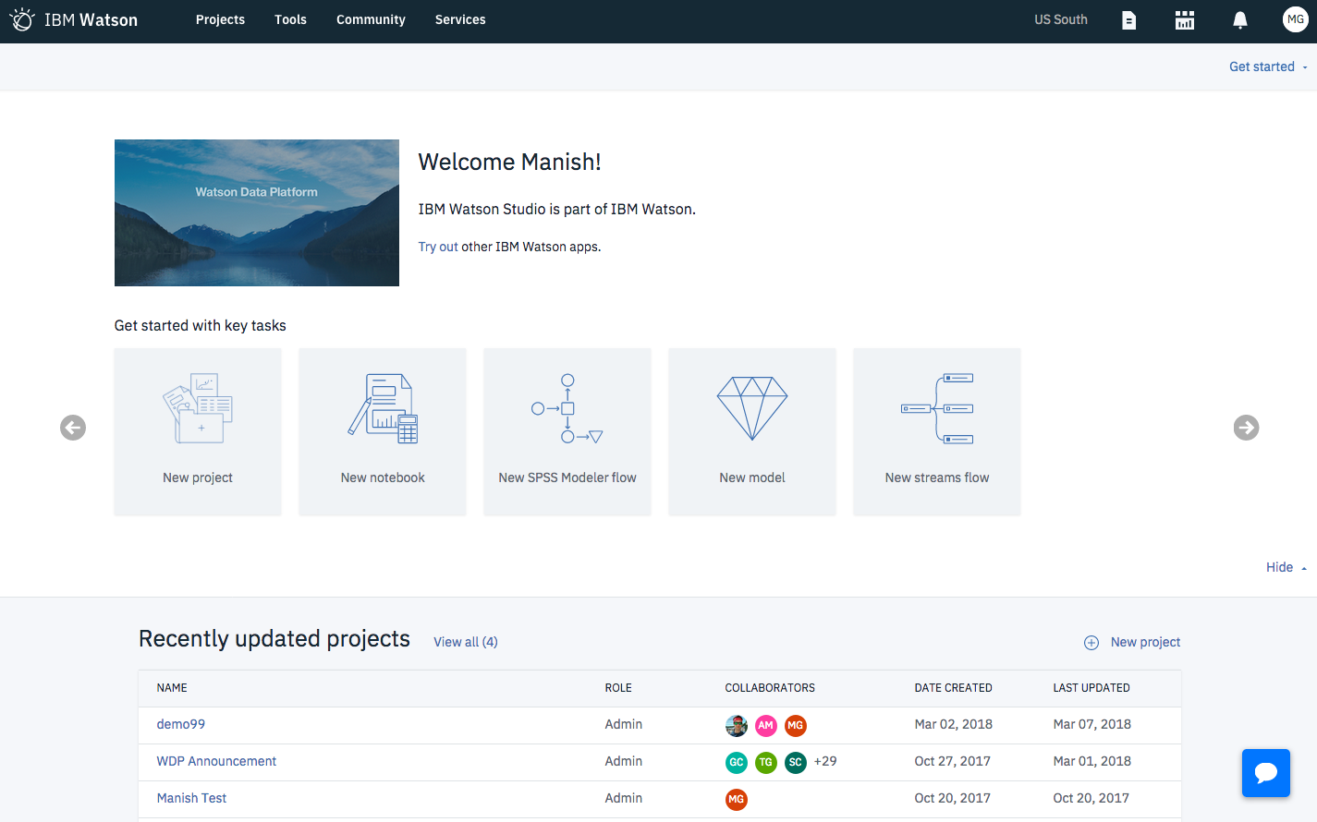
Demo

